Slide 1
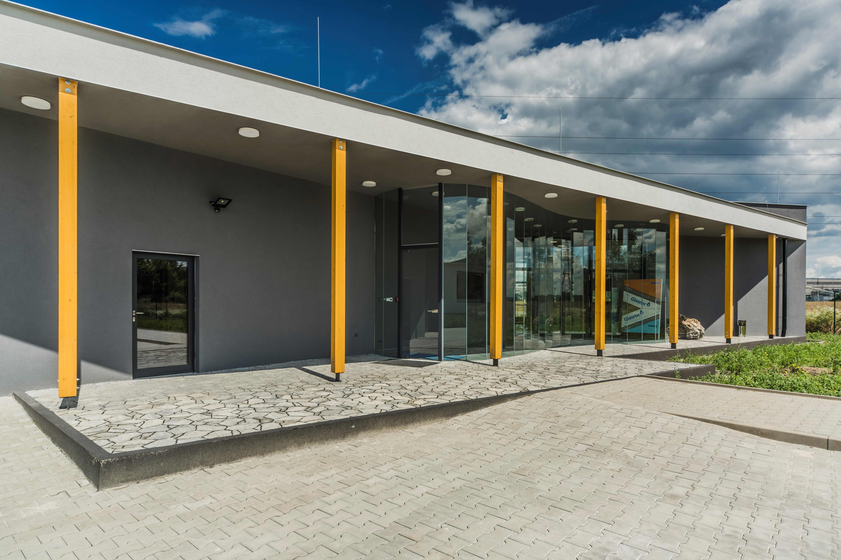
Skladby Rigips pro dřevostavby z pohledu požární odolnosti
Ing. Robert Hošek
Červený Kohout 2026

Slide 2

O společnosti
Saint-Gobain založil v roce 1665 Ludvík XIV.
Provozuje cca 900
výrobních provozů
světový lídr v moderním
a udržitelném stavebnictví.
Navrhujeme, vyrábíme a distribuujeme materiály a řešení pro stavebnictví a průmysl.
Působí v 75 zemích
Jeden z TOP 100 globálních inovátorů
Více než 2 700
prodejních míst
Má více než 160 000 zaměstnanců
Obrat v 2023 dosáhl
47,9 miliardy Eur

Slide 3

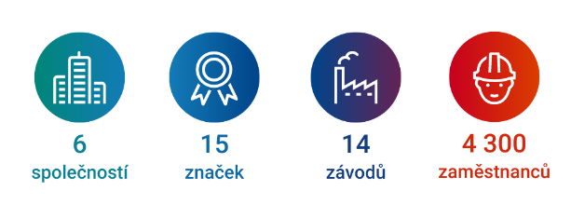
O společnosti - v České Republice

Slide 4
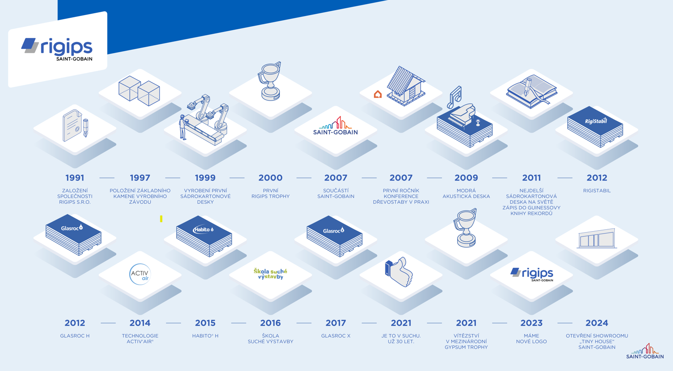
Notes:
Každý den děláme maximum, abychom vám přinesli bezpečná, kvalitní a inovativní řešení. Taková, která zajistí pohodlné bydlení či užívání prostor a zároveň budou šetrná k planetě. A řadu z těchto řešení si dnes představíme.

Slide 5
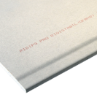
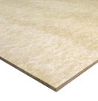
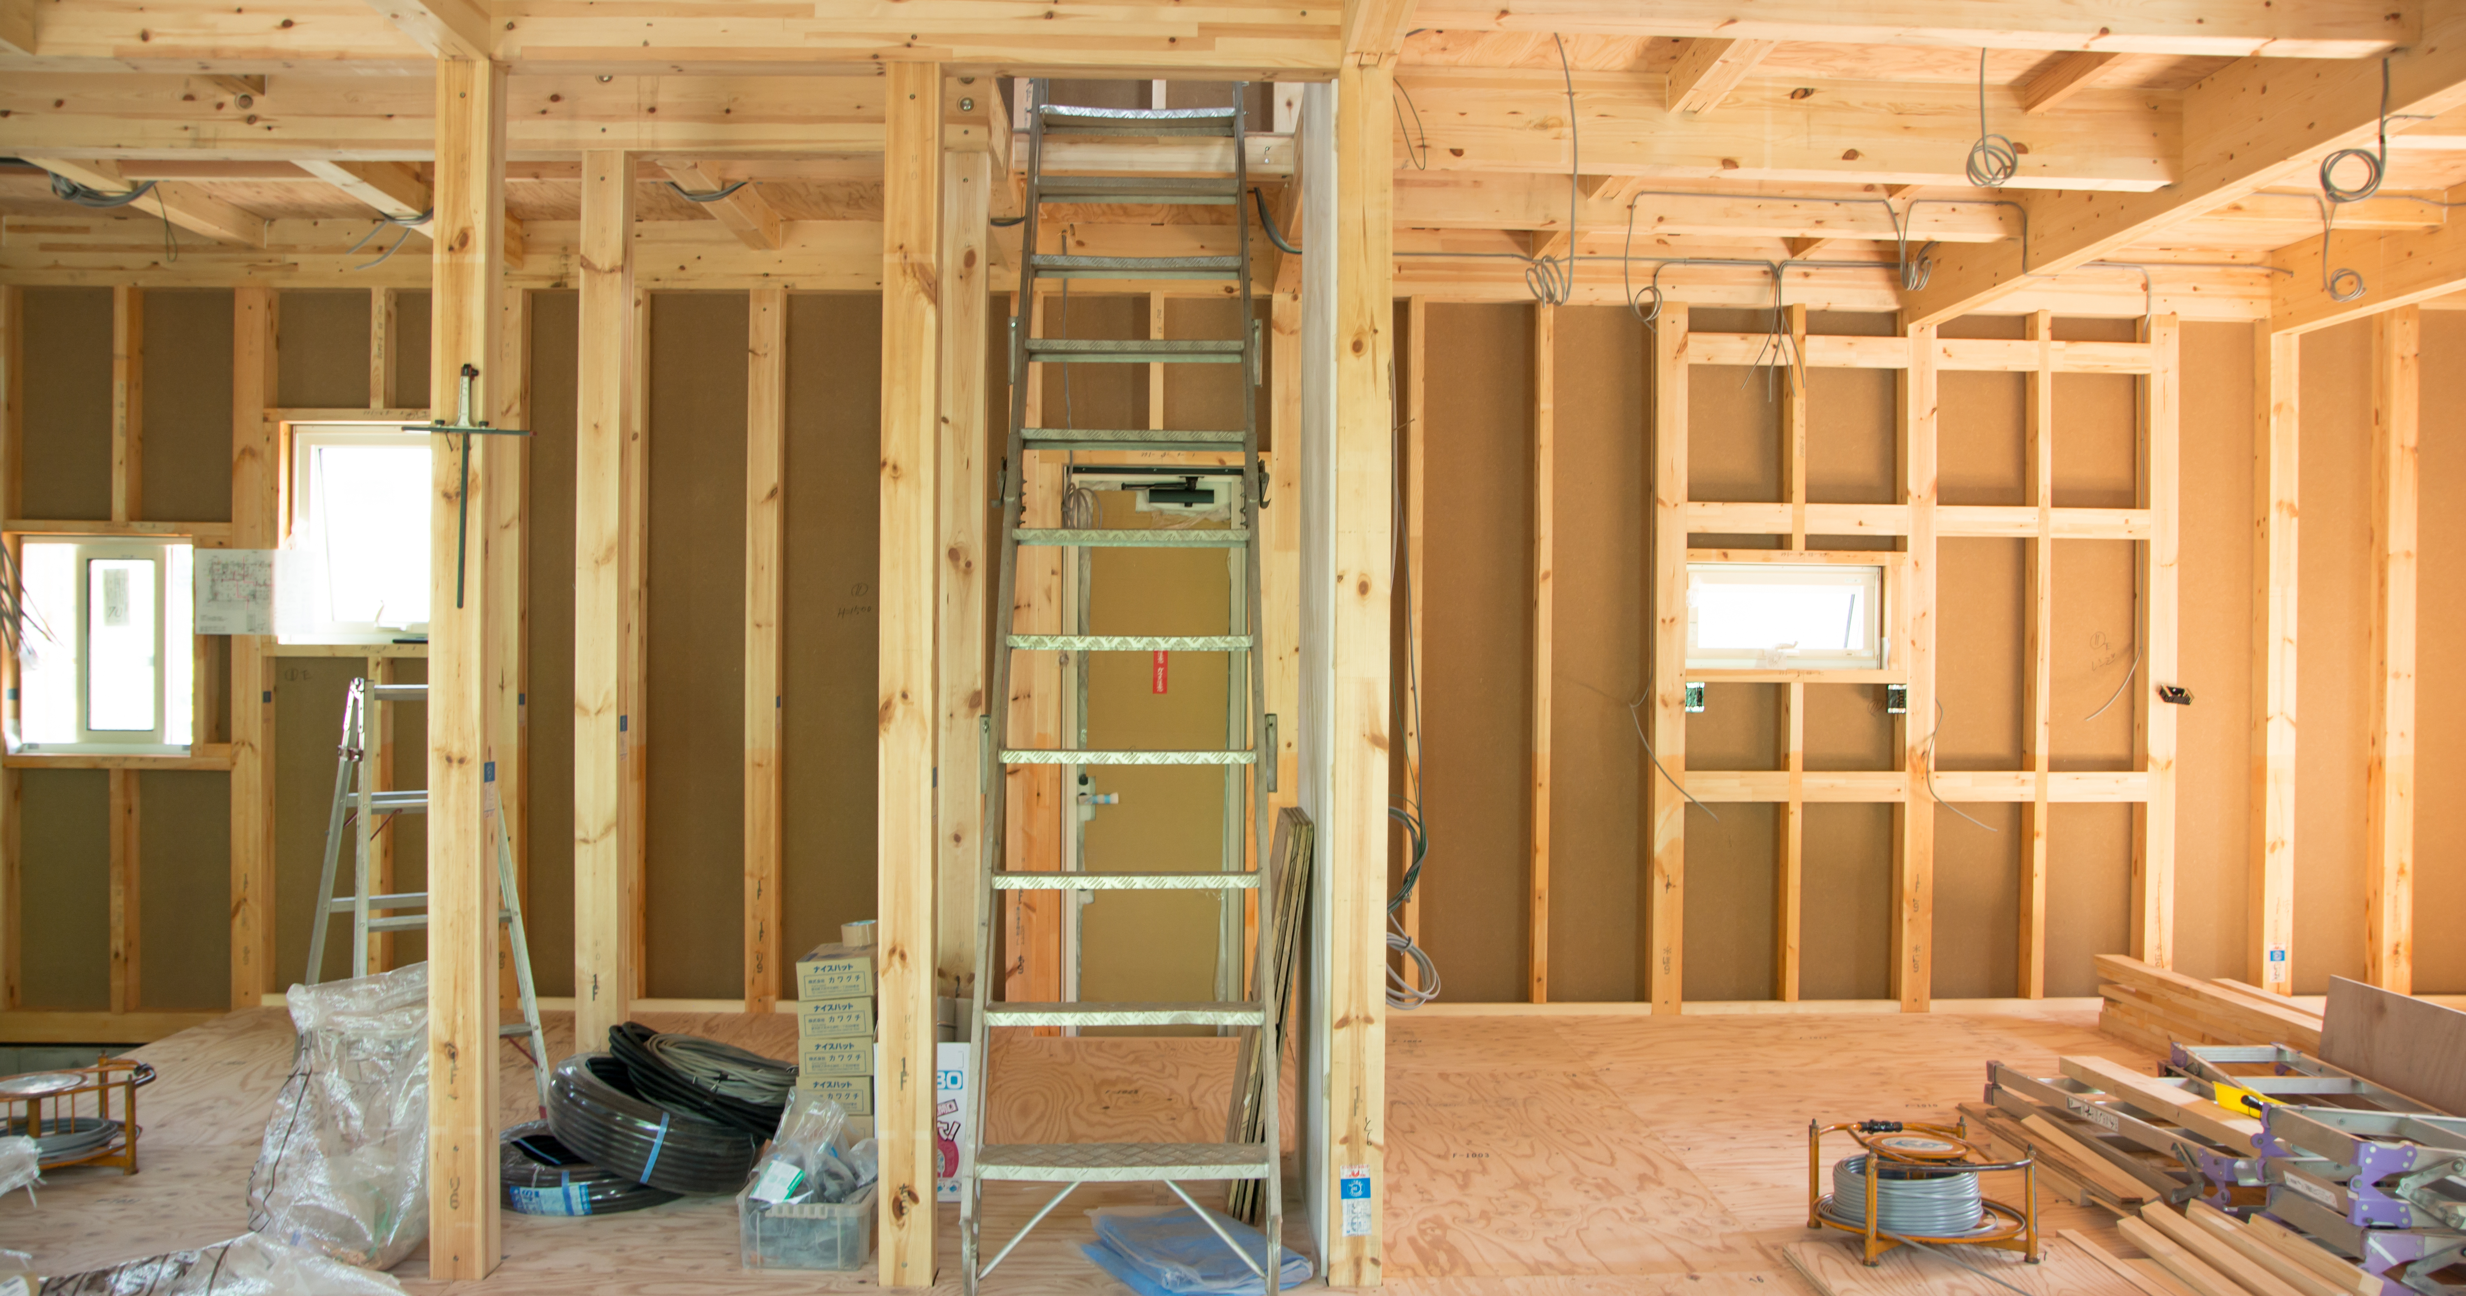
Desky rigips pro dřevostavby
RigiStabil
  Sádrokartonová konstrukční deska
Rigidur
  Homogenní sádrovláknitá konstrukční deska
Sádra
Papír
Skelné vlákno
Voda
Sádra
Papírové vlákno
Voda

Slide 6
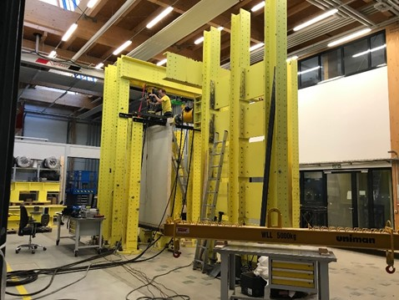
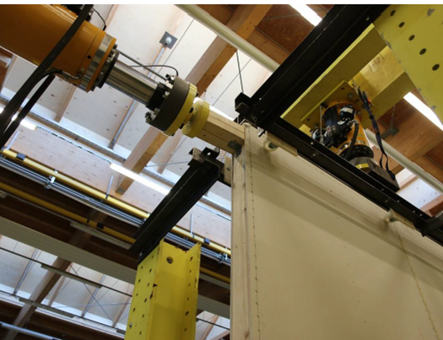
Rigistabil lokální výroba světového formátu
Statika – spolupráce UCEEB ČVUT

Slide 7
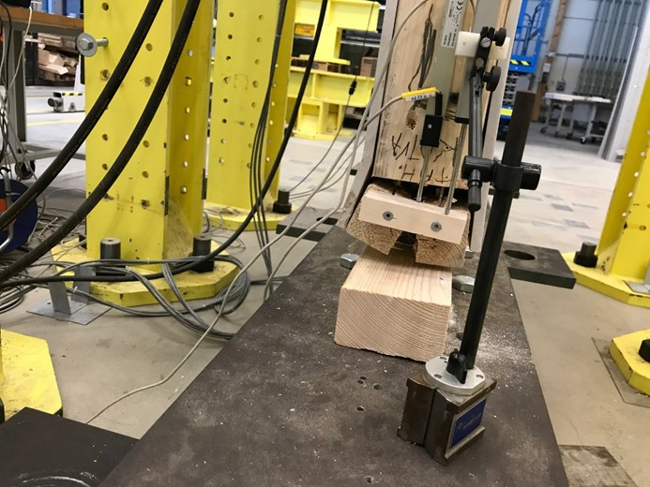
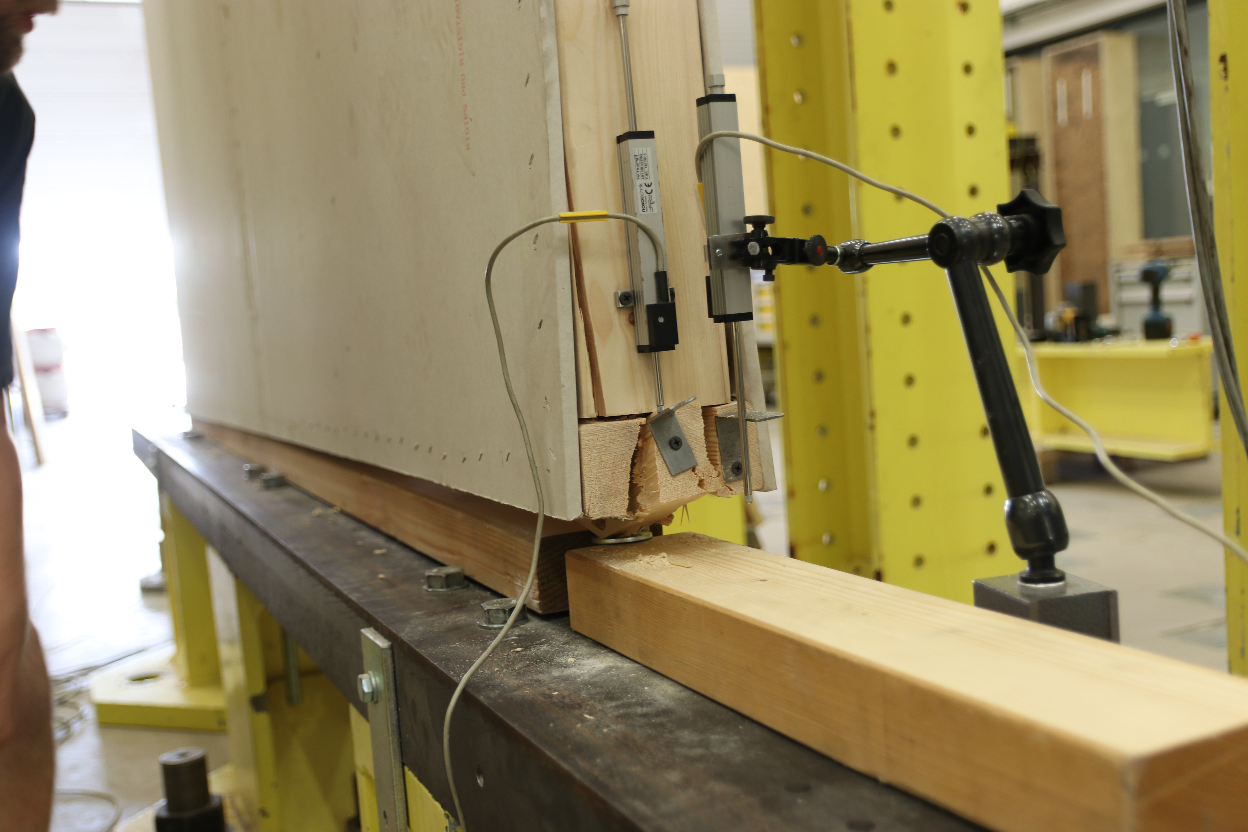
Rigistabil lokální výroba světového formátu
Statika – spolupráce UCEEB ČVUT

Slide 8
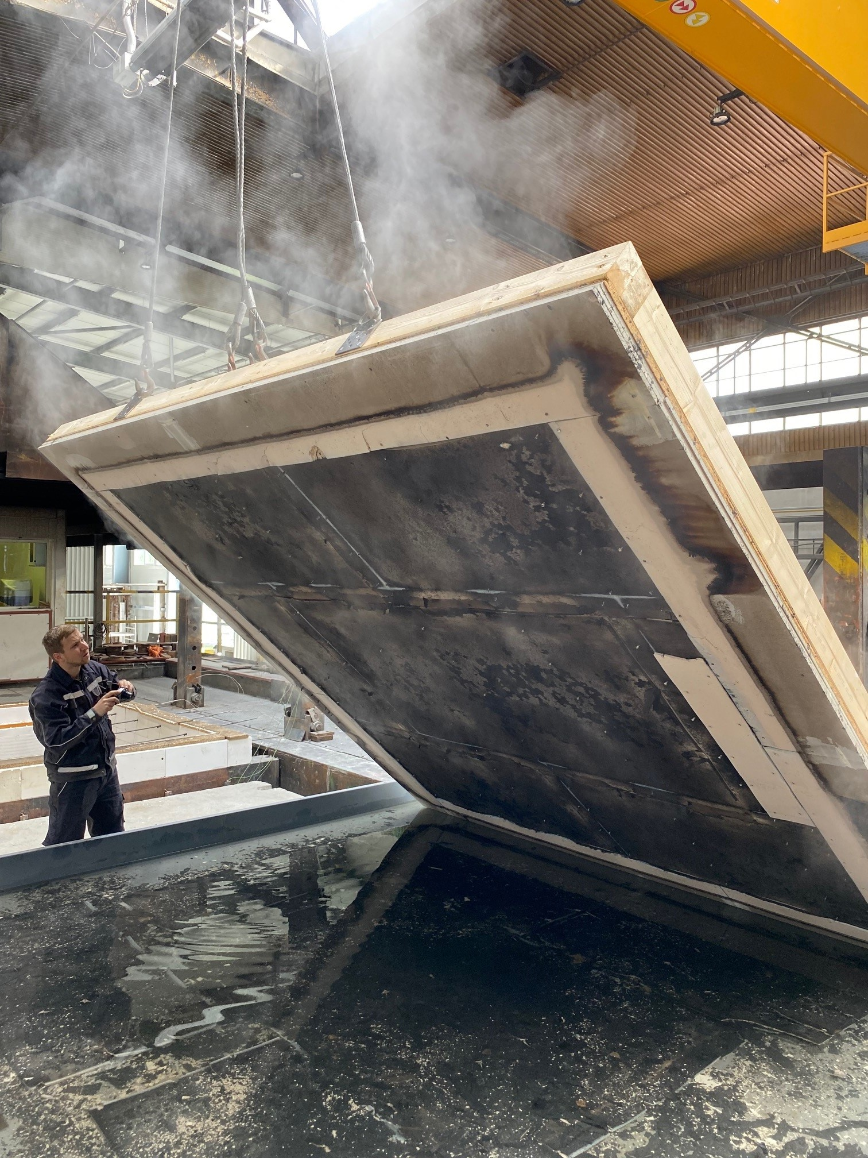
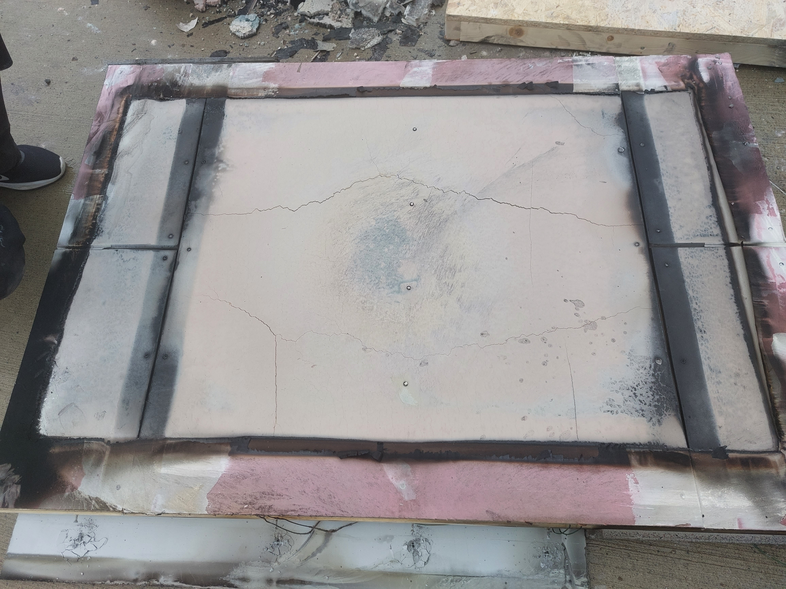
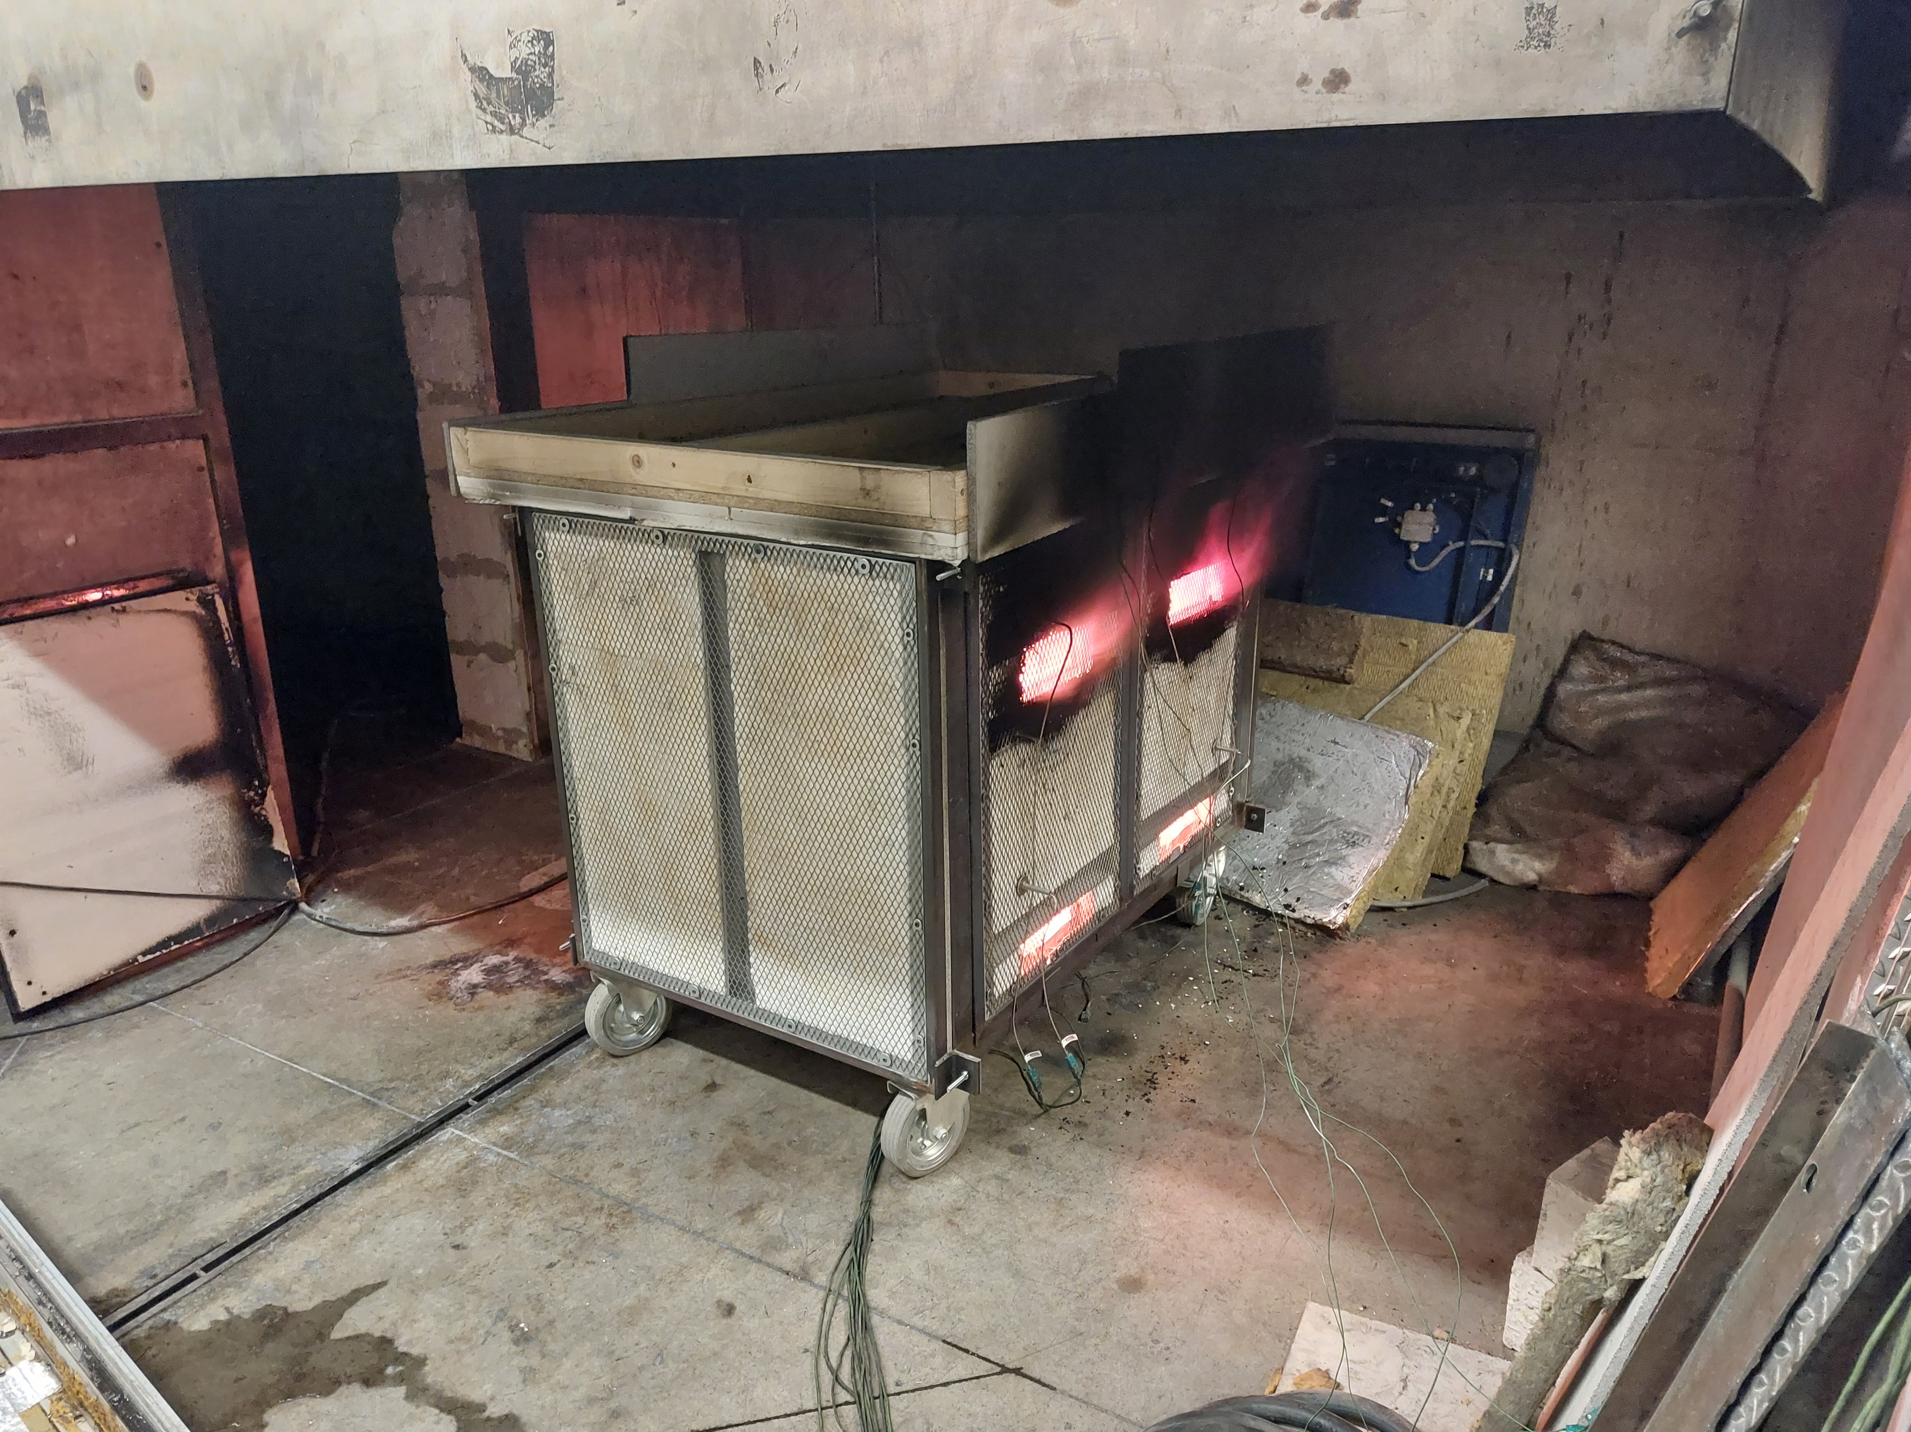
Rigistabil lokální výroba světového formátu
Požární odolnost
Od roku 2012 desítky požárních zkoušek
Vše podle ČSN a EN
Spolupráce s Pavus i Fires
UCEEB + ČVUT + PAVUS

Slide 9
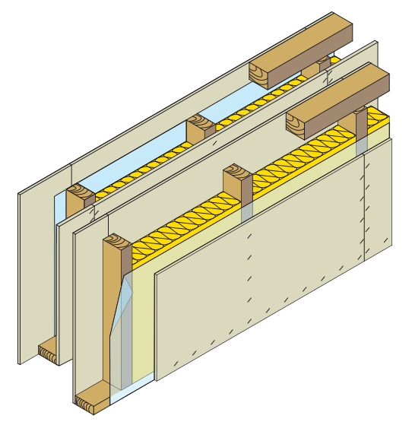
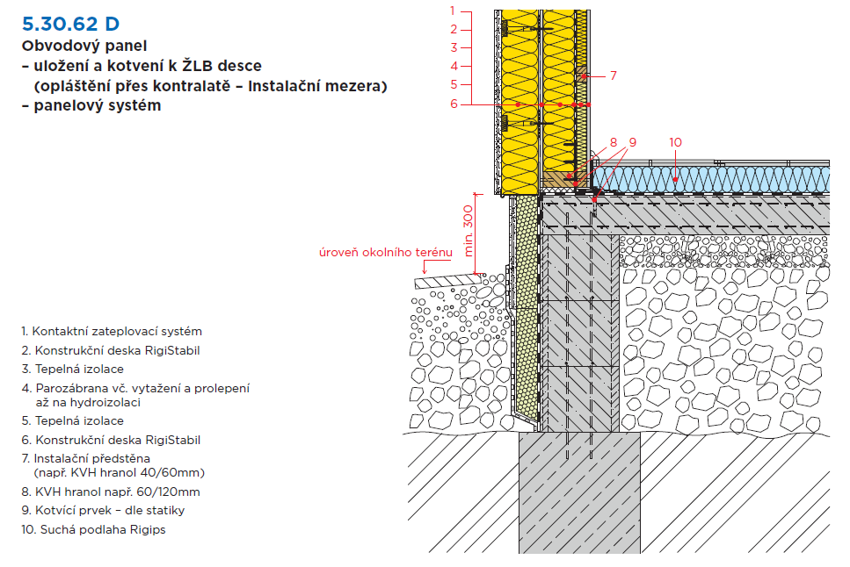
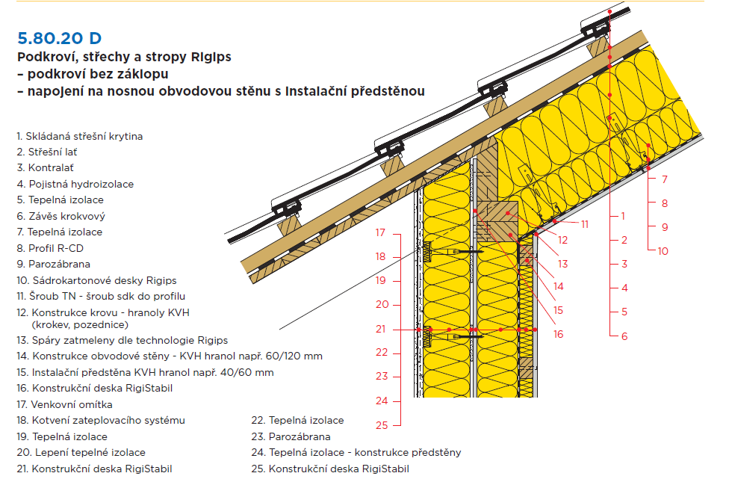
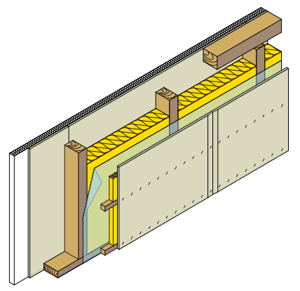
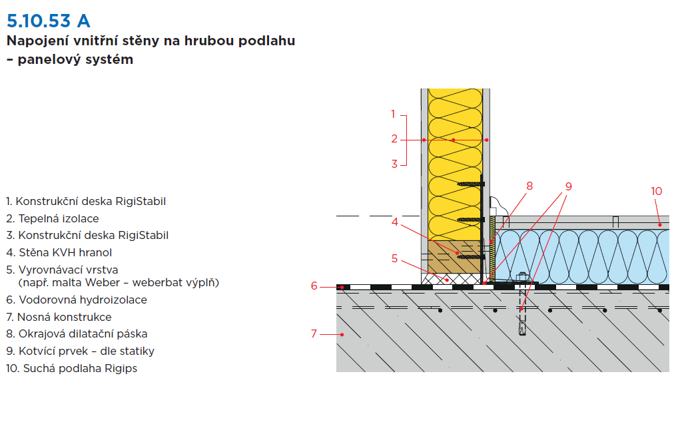
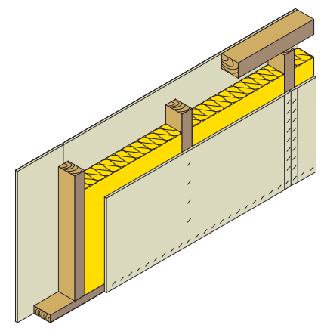
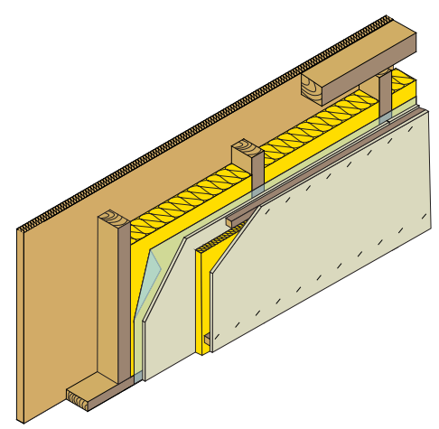
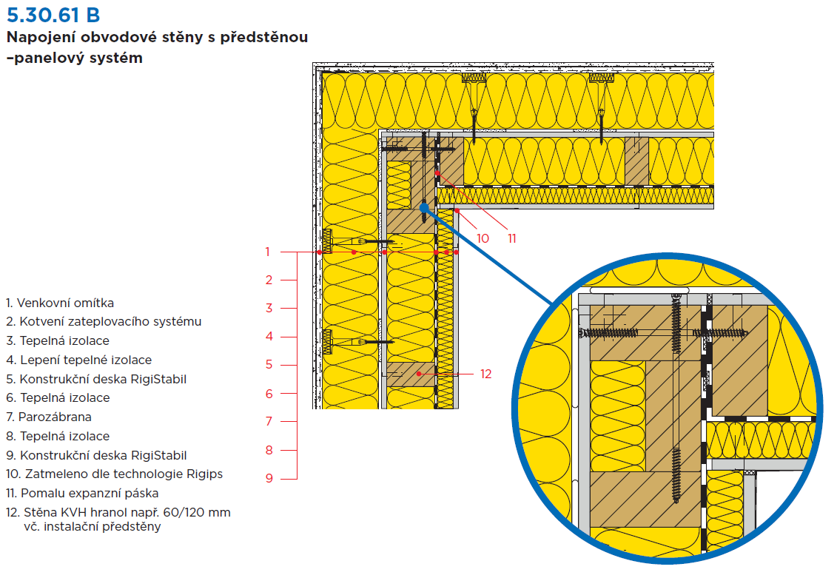
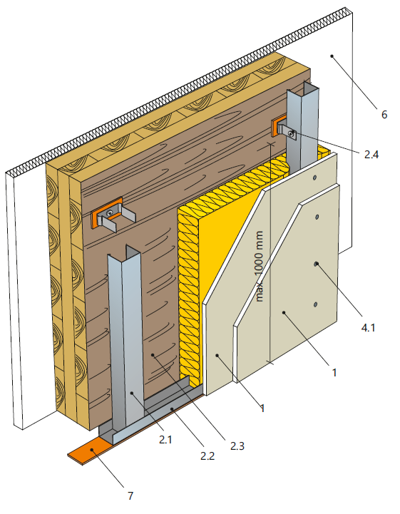
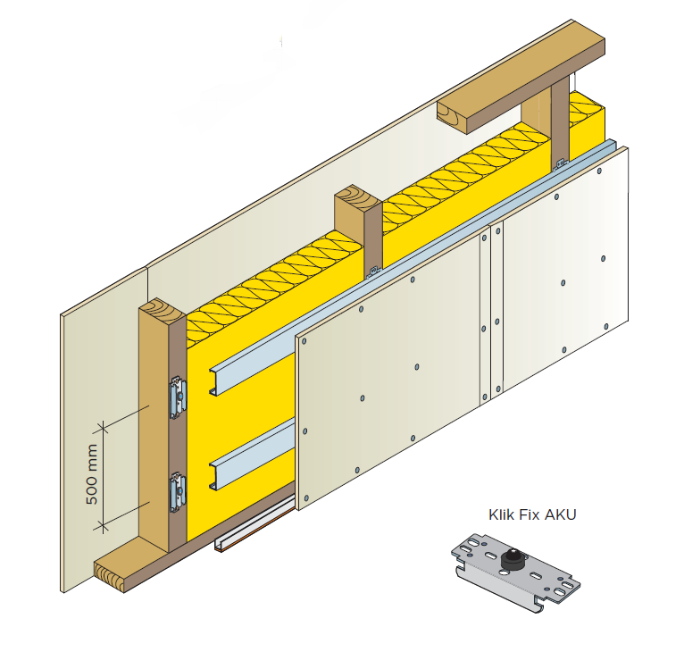
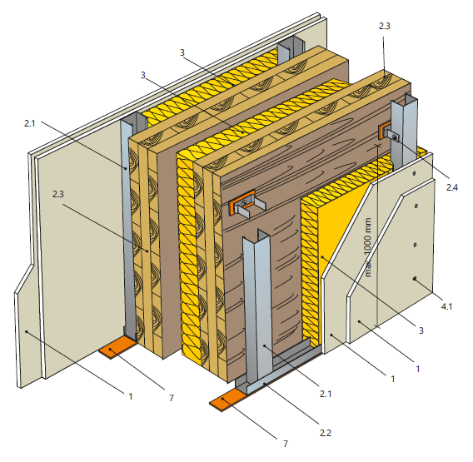
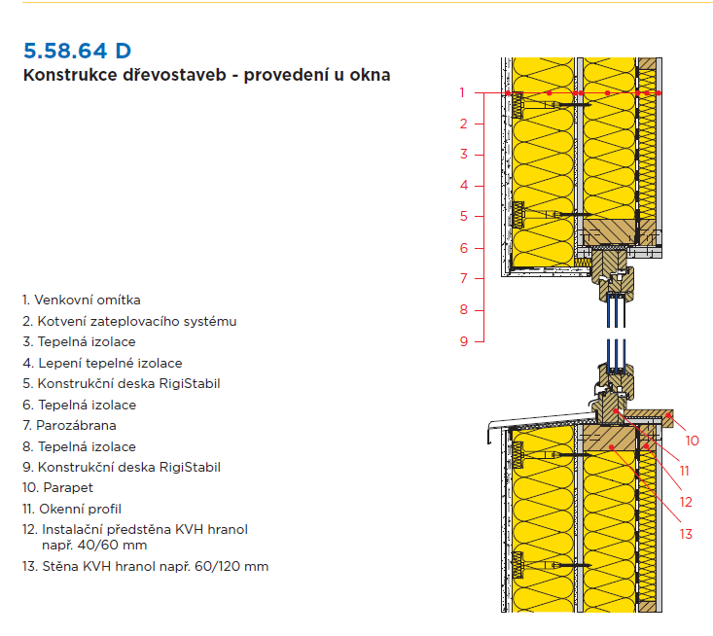
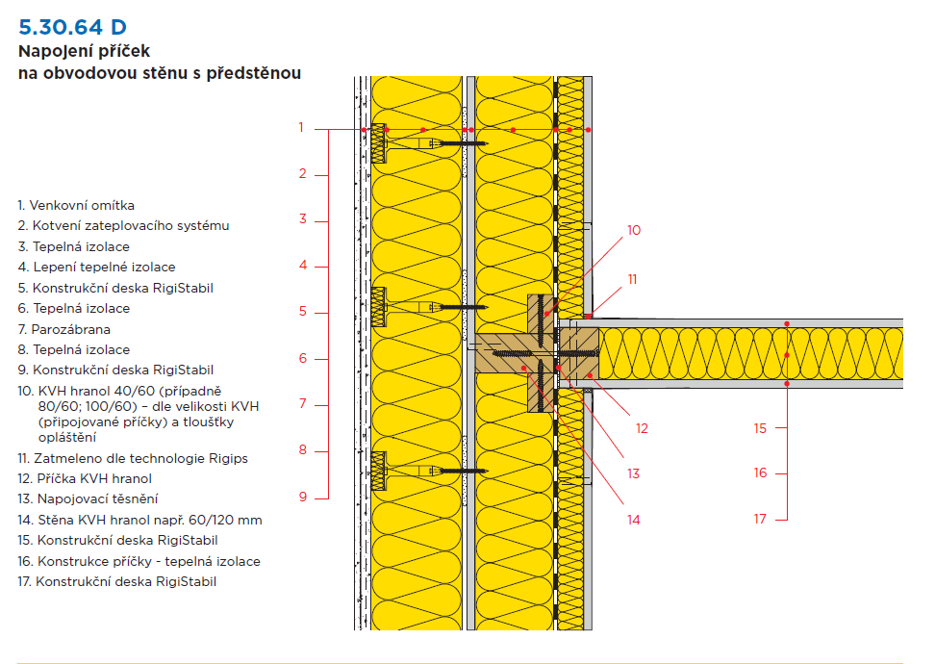
Rigistabil lokální výroba světového formátu
Skladby

Slide 10

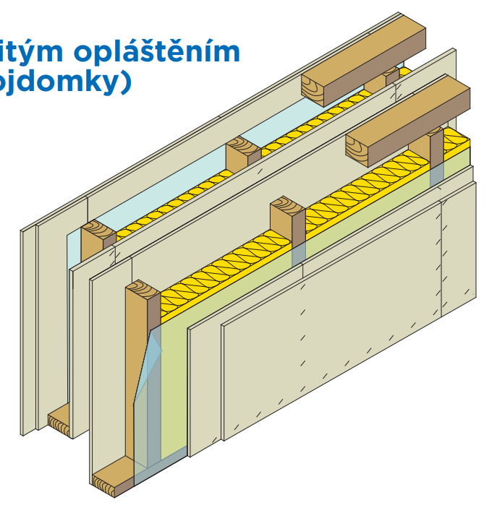
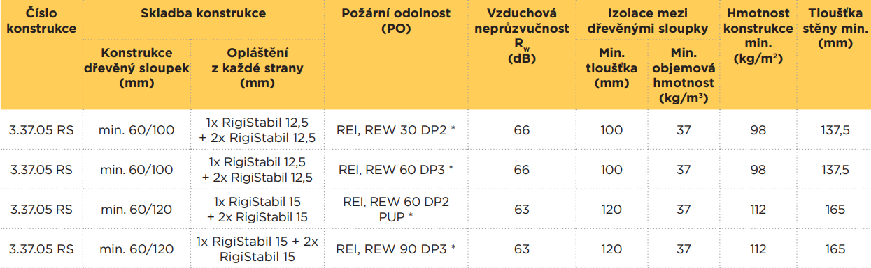
Vlastnosti konstrukcí
Každá skladba má deklarovanou
  Požární odolnost (REI/REW 15 – 90 DP3/DP2)
  Vzduchovou neprůzvučnost

Slide 11
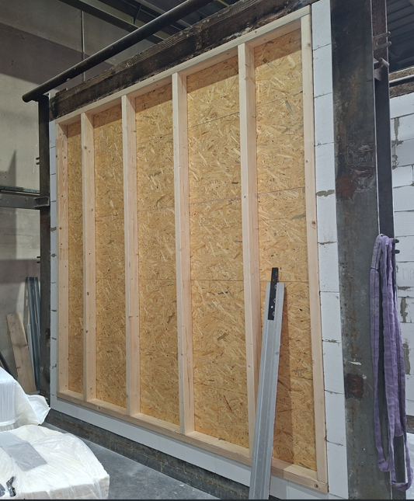
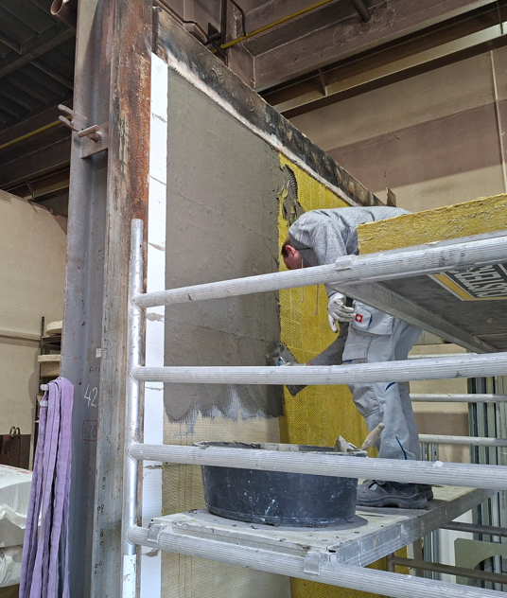
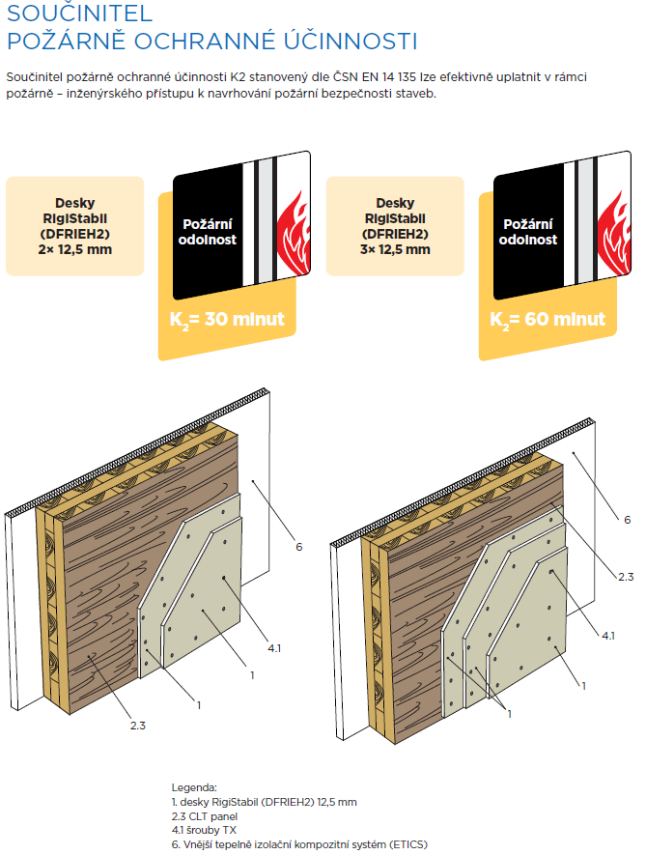
Vlastnosti konstrukcí
Dle ČSN EN 14135
Zkouška s fasádní vatou dle EN 14135 bude provedena v PAVUS 26. 3.

Slide 12
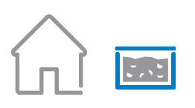
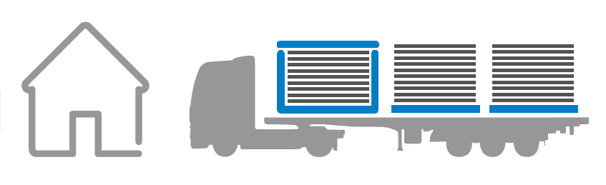


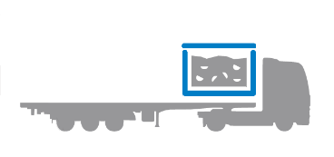

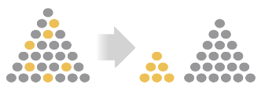
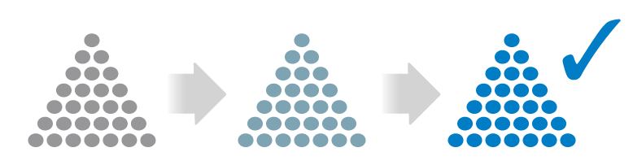
Rigistabil lokální výroba světového formátu
Recyklace
2. Zbytky SDK desek jsou na staveništi ukládány do vyhrazených síťovaných kontejnerů
3. Kontejner se zbytky desek je dopraven k recyklaci do výrobního závodu.
Zde je vystaveno potvrzení o recyklaci
1. Sběrný síťovaný kontejner je na stavbu dodán společně s deskami
4. Zbytky desek jsou upravovány k dalšímu zpracování.
Desky jsou rozdrceny na jemný prášek, který je dále skladován a připraven k recyklaci.
6. Surovina s obsahem recyklátu je připravena k výrobě nových desek, které jsou podrobeny kvalitativní zkoušce.
Desky jsou opět připraveny k dodání na stavbu.
5. Připravený recyklát je následně přidáván v daném poměru k čerstvému sádrovci při výrobě sádry. Výsledná surovina je před opětovným vstupem do výrobního procesu testována.

Slide 13
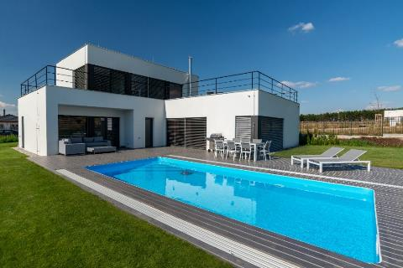
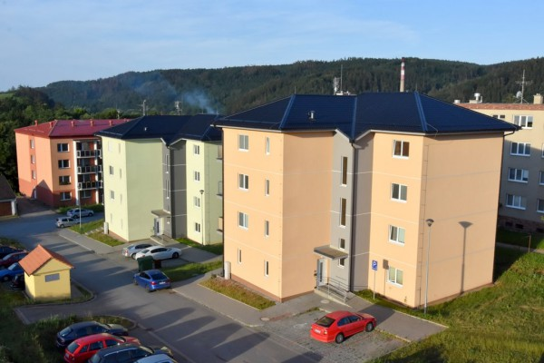
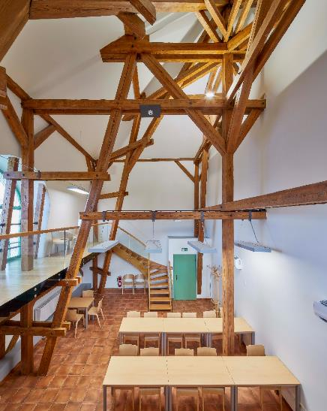
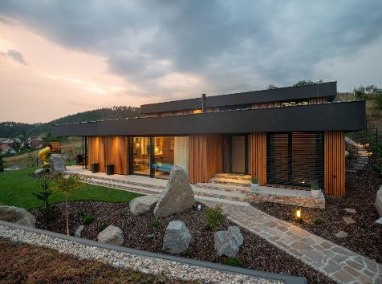
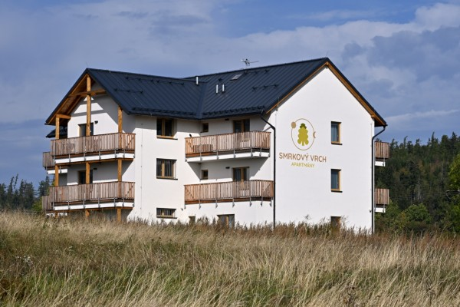
Rigistabil lokální výroba světového formátu
Reference

Slide 14
Závěr
Systémové skladby pro dřevostavby
Skladby s deklarovanou PO a vzduchovou neprůzvučností
RigiStabil - český produkt z výrobního závodu v Horních Počaplech
  Výborná požární odolnost
  Nadstandardní mechanické vlastnosti
  Zkoušky a vývoj v rámci ČR
Možnost recyklace SDK v rámci ČR

Slide 15
Děkuji za Pozornost

